Slide 1

AMICALE DES ANCIENS DÉPORTÉS A NEU-STASSFURT ET DE LEURS FAMILLES (Kommando de Buchenwald)
Boîte à outils
La boîte à outils mise à disposition des présentateurs comporte:
1- Le lien pour accéder à la présentation disponible sur le site « travail » réservé aux personnes autorisées
2- Une clé USB contenant la présentation (en cas d’absence de réseau internet)
3- Un anti sèche (pour répondre aux questions)
4- Une documentation succincte sur le site de l’amicale
5- Une nomenclature des livres édités par les « déportés » et les moyens de se les procurer.

Slide 2
AMICALE DES ANCIENS DÉPORTÉS A NEU-STASSFURT ET DE LEURS FAMILLES (Kommando de Buchenwald)
Boîte à outils
1- Le lien pour accéder à la présentation disponible sur le site « travail » de l’amicale
https://www.amicale-stassfurt.fr/

Slide 3
AMICALE DES ANCIENS DÉPORTÉS A NEU-STASSFURT ET DE LEURS FAMILLES (Kommando de Buchenwald)
Boîte à outils
2- Une clé USB contenant la présentation (en cas d’absence de réseau internet)
http://www.amicale-stassfurt.fr/

Slide 4
AMICALE DES ANCIENS DÉPORTÉS A NEU-STASSFURT ET DE LEURS FAMILLES (Kommando de Buchenwald)
Boîte à outils
3- Un anti sèche (pour répondre aux questions)
Sur chacune des diapositives une page de commentaires vous permettra de retrouver les réponses aux questions qui pourraient être posées.
Vous pouvez bien entendu compléter cette page en fonction de vos connaissances ou de vos besoins connais ou de vous besoins

Slide 5
AMICALE DES ANCIENS DÉPORTÉS A NEU-STASSFURT ET DE LEURS FAMILLES (Kommando de Buchenwald)
Boîte à outils
4- Une documentation succincte sur le site de l’amicale
Mémoire de la déportation
Ce site est un site de travail du groupe Mémoire de l'amicale des déportés à Neu-Stassfurt. Il a pour but de constituer une banque de documents (photos, vidéos, documents et présentations diverses …) pour les membres de l'amicale souhaitant présenter l'histoire du kommando de Neu-Stassfurt à des publics divers.
L’Amicale créée dès 1946 a pour objet le maintien de la mémoire de ce que fut le « Kommando de Neu-Stassfurt ».
Elle organise la préparation des voyages en Allemagne permettant aux survivants de se recueillir sur les lieux du martyre de leurs camarades.
Elle veille, grâce au maintien de liens suivis avec les autorités allemandes, à la préservation des lieux de mémoire.
Elle commémore, chaque année, le départ du dernier train à la stèle de Compiègne.
Elle intervient dans les établissements scolaires dans le respect de la vérité historique, pour perpétuer le souvenir et sensibiliser à la résurgence du nazisme.
Elle publie un bulletin semestriel depuis 1962.
Elle assure l’édition ou la réédition d’ouvrages (livres et DVD) transmettant des témoignages de Déportés à Neu-Stassfurt.
https://www.amicale-deportes-stassfurt.com

Slide 6

AMICALE DES ANCIENS DÉPORTÉS A NEU-STASSFURT ET DE LEURS FAMILLES (Kommando de Buchenwald)
Boîte à outils
5- Nomenclature des livres édités par les « déportés » du kommando et les moyens de se les procurer.
Un pas encore un pas… (Edition Martelle)
Les loups de Germanie. (Raymond Levasseur)
Esclavage pour une résurrection. (Edouard et François Michaut)
Historiographie du kommando de Neu-Stassfurt. (Max Gombert)
Le dernier convoi de déportés: Compiègne-Buchenwald (17 août-21 août 1944): CRDP de l'académie d'Amiens, CDDP de l'Oise.
Nous contacter: Mail: neu.stassfurt@gmail.com

Slide 7
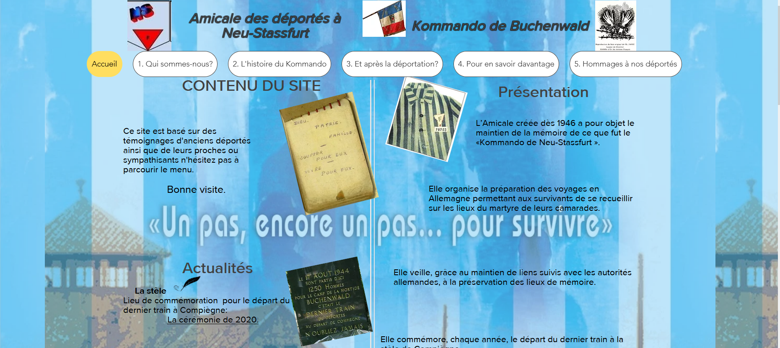
AMICALE DES ANCIENS DÉPORTÉS A NEU-STASSFURT ET DE LEURS FAMILLES (Kommando de Buchenwald)
Boîte à outils
https://www.amicale-deportes-stassfurt.com

